Slide 1
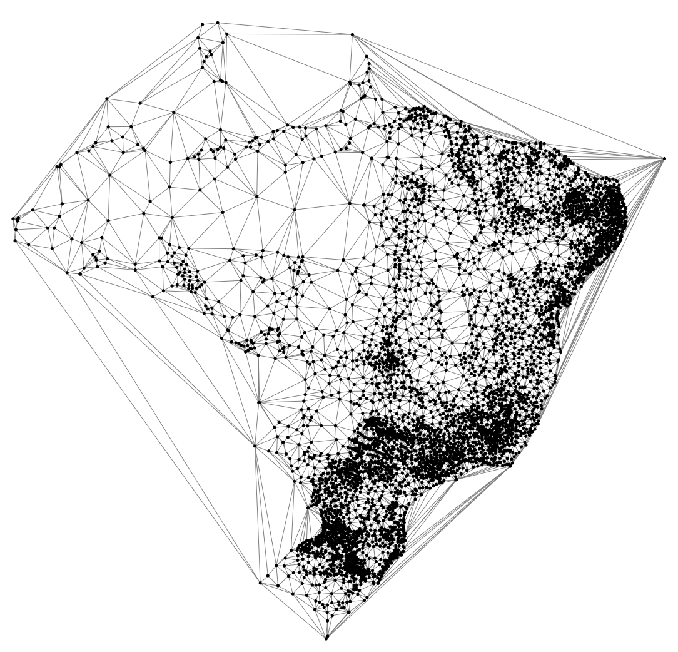
Grafos
Estrutura de dados: Alunos: Everton e Iago
Professora: Silvana Teodoro
IFSUL Câmpus Charqueadas

Slide 2
Estrutura de dados
Grafos

Slide 3
Origem dos grafos:
O grande inventor da teoria dos grafos foi Leonhard Euler que foi um matemático e físico suíço de língua alemã que passou a maior parte de sua vida na Rússia e na Alemanha. No qual fez importantes descobertas em várias áreas da matemática. No entanto grande parte dos problemas matemáticos são formados por um conjunto de objetos e conexões entre eles. Podemos tomar como exemplo um mapa de linhas aéreas do Brasil e realizar perguntas como qual o caminho mais rápido para chegar em Salvador saindo de Porto Alegre. Ou podemos estar mais preocupados com dinheiro que com o tempo, portanto em busca da rota mais econômica.
Para responder essas questões é necessário fazer um levantamento sobre as interconexões (linhas aéreas) entre os objetos (cidades). Em 1967, o psicologo social Stanley Milgran, enquanto lecionava em Harvard, concebeu uma técnica inovadora de transmissão de mensagens que ainda é conhecida como método do mundo pequeno ( small world). Naquela época e uma hipótese chamava atenção da comunidade sociológica, ela dizia que, visto como uma enorme rede de relações sociais, era em certo sentido “pequeno”; ou seja, qualquer pessoa no mundo podia ser contatada através de uma rede de amigos em apenas alguns passos.

Slide 4
Origem dos grafos:
Chama-se mundo pequeno quando fazemos uma alusão sobre aquelas conversas casuais em que dois estranhos tem um amigo em comum e comentam: “que mundo pequeno”. No entanto a teoria dos grafos é um importante ramo da matemática combinatória e vem sendo estudada intensamente durante centenas de anos. Muitas propriedades importantes e uteis foram provadas, mas muitos problemas ainda encontram-se sem solução.
Desde então os grafos na área da computação, se tornaram-se uma forma de solucionar problemas computáveis, buscando o desenvolvimento de algoritmos mais eficientes. No entanto neste trabalho vamos arranhar a superfície do que é conhecido sobre a Teoria dos Grafos e abordar somente o básico para entender seus algoritmos fundamentas. .

Slide 5
O que são grafos?
Os grafos são definidos como um conjunto de vértices e um conjunto de arestas que conectam qualquer par de vértices. – G = (V , A)
Sendo que V é o conjunto de vértices(não vazio)
E o A é o conjunto de arestas

Slide 6
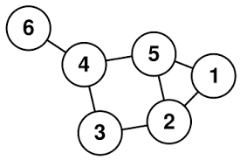
O que são grafos?
G (V , A)
V ={1,2,3,4,5,6}
A = {{1,2},{1,5},{2,5},{2,3},{`3,4},{4,5},{4,6}
Olhando para o grafo, temos então dois vértices e uma aresta conectando cada dupla de vértices

Slide 7
Terminologia
O que é?

Slide 8
Terminologia
Cada aresta está associada a um conjunto de um ou dois vértices, chamados nós terminais.
Extremidade de uma aresta: vértice da aresta.
Laço (Loop): aresta somente com nó terminal.
Arestas paralelas: arestas associadas ao mesmo conjunto de vértices.
Uma aresta é dita conectar seus nós terminais.
Dois vértices que são conectados por uma aresta são chamados de adjacentes.
Um vértice que é nó terminal de um laço é dito ser adjacente a si próprio.
Uma aresta é dita ser incidente a cada um de seus nós terminais.
Duas arestas incidentes ao mesmo vértice são chamadas de adjacentes.
Um vértice que não possui nenhuma aresta incidente é chamado de isolado.
Um grafo com nenhum vértice é chamado de vazio.

Slide 9
Tipos de grafos
Entendendo os principais tipos:

Slide 10
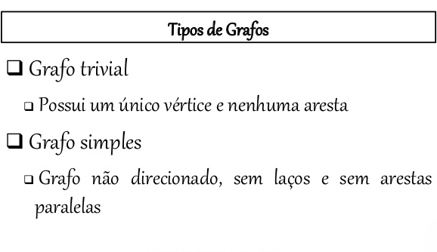

Slide 11
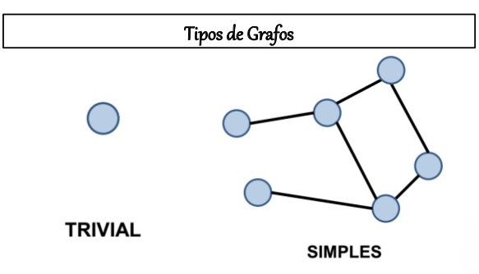

Slide 12
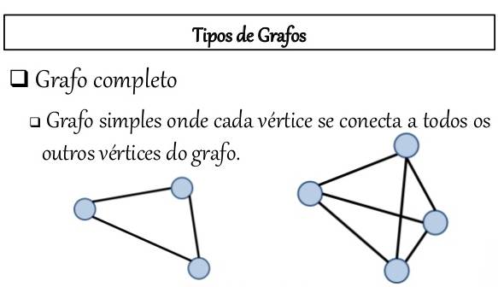

Slide 13
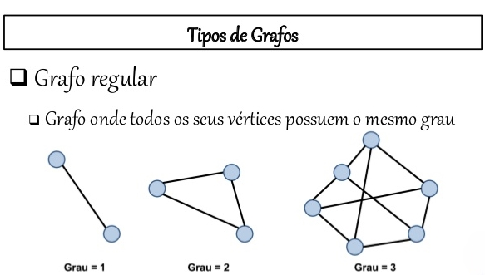

Slide 14
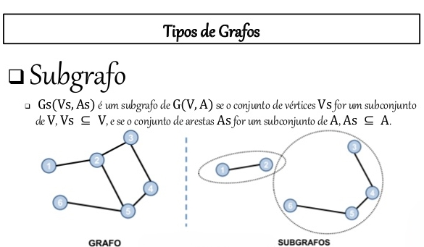

Slide 15
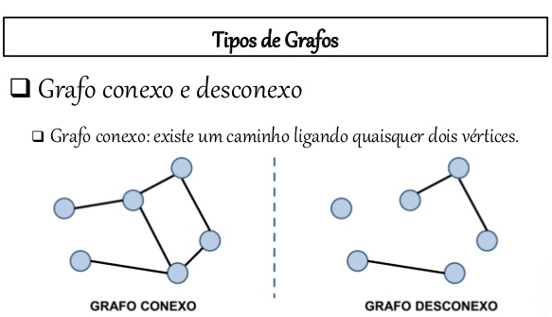

Slide 16
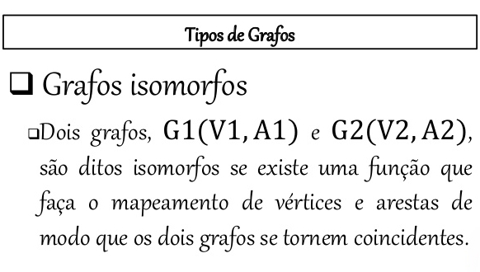

Slide 17
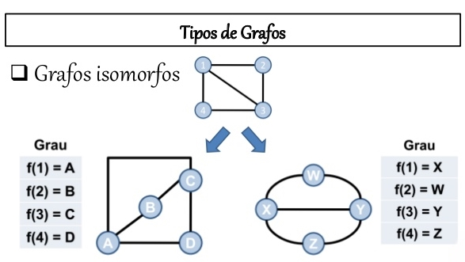

Slide 18
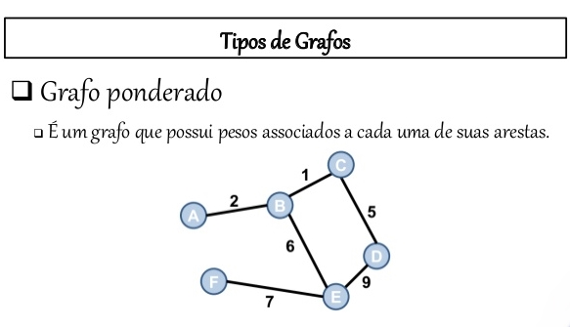

Slide 19
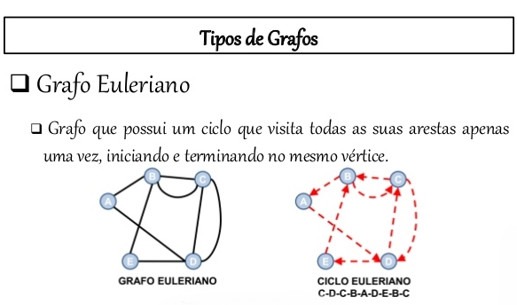

Slide 20
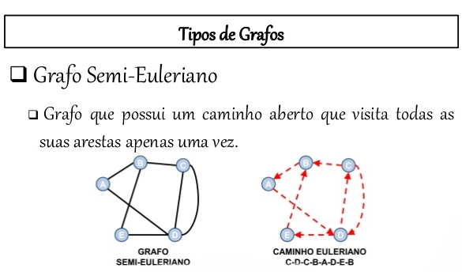

Slide 21
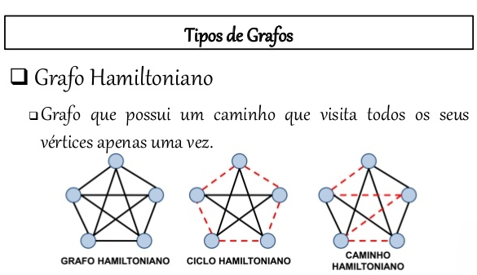

Slide 22
Grafos e sua utilização
Alguns conceitos

Slide 23
Utilização dos grafos
Muitos algoritmos usam uma representação gráfica para representar dados ou o problema a ser resolvido Exemplos:
Cidades com distâncias entre Estradas com distâncias entre pontos de interseção;
Redes sociais;
Gráfico de chamada de programa;
Gráfico de dependência variável;

Slide 24
Utilização dos grafos
Algumas aplicações implementam grafos na Modelagem de Circuitos Eletrônicos para a construção de placas de circuitos integrados.
Redes de transporte, para representação de rodovias e mapas de voos.
Redes de computadores, redes locais ou a Internet.
Sistemas de recomendação
Catálogo de produtos
Filtragem colaborativa
Sistemas Geoespaciais
Nos bancos de dados, para representação em diagramas de entidades e relacionamentos e etc...

Slide 25
Implementação:
Representamos um grafo no computador através de Matriz adjacência e Lista adjacência.

Slide 26
Implementação
Matriz adjacência:
Utiliza-se matriz N x M para armazenar o grafo, onde N é o número de vértices.
Possui um alto custo computacional
Uma aresta é representada por uma marca na posição (i, j) da matriz, no qual liga o vértice i ao j da matriz.
Lista adjacência:
Utiliza uma lista de vértices para descrever as relações entre os vértices.
Um grafo contendo N vértice utiliza um array de ponteiros de tamanho N para armazenar os vértices do grafo
Para cada vértice é criada uma lista de arestas, onde cada posição da lista armazena o índice do vértice a qual aquele vértice se conecta.

Slide 27
E qual das representações devemos utilizar?
Bom, isso depende da aplicação, por exemplo:
Matriz de adjacência utilizamos quando temos gráficos com muitas arestas ligadas aos vértices.
Lista adjacência: Mais indicada para um grafo que possui vértices, mas poucas arestas ligando-os a medida que o número de arestas cresce e não havendo nenhuma outra informação associada a arestas, bastante indicada para gráficos muito extensos.
Implementação

Slide 28
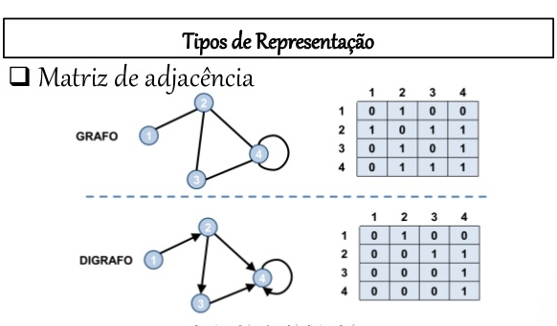

Slide 29
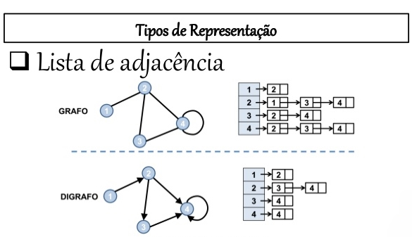

Slide 30
Grafos
Exercícios:

Slide 31
1) O que são grafos?
2) Quem inventou a teoria dos grafos?
3) Para que utilizamos grafos?
4) Defina o que e um grafo bipartido.
5) Defina o que e um grafo conexo. E um desconexo?
Exercícios

